Slide 1
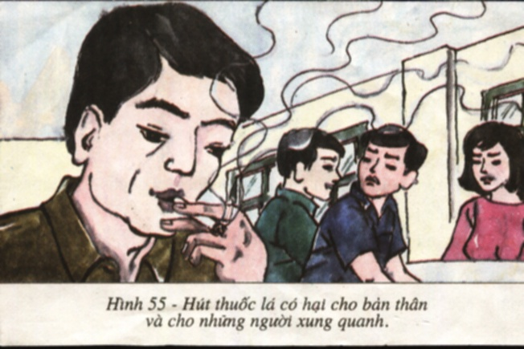
Giả sử em đang ở nhà ăn và thấy mọi người đều rất khó chịu với 1 người khách hút thuốc liên tục. Lúc này, em sẽ hành xử như thế nào?

Slide 2
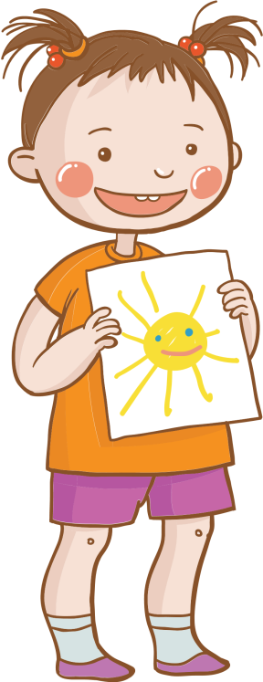
Câu cầu khiến
GV: N.T.Hạnh

Slide 3
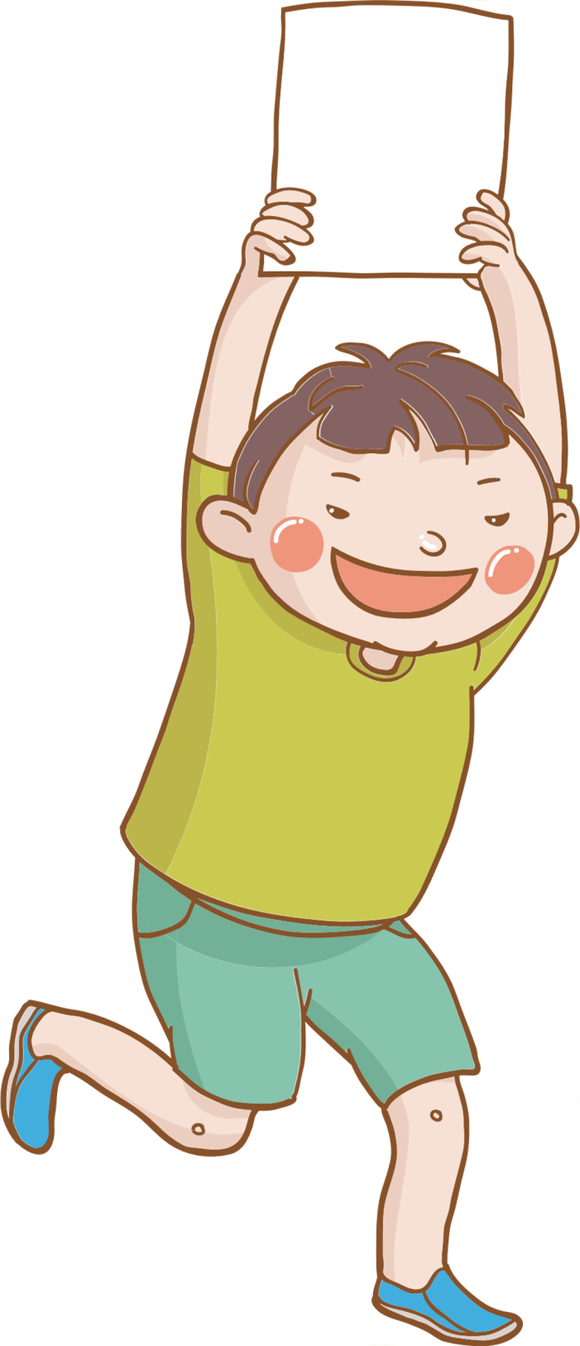
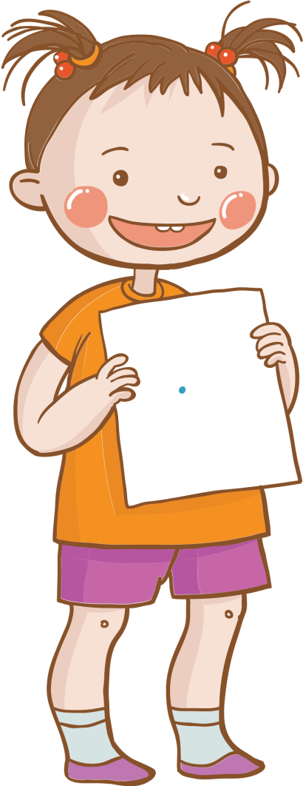
目
Đặc điểm hình thức và chức năng
I.
录
II.
Luyện tập

Slide 4
I.
Đặc điểm hình thức và chức năng

Slide 5



THẢO LUẬN NHÓM
1
2
3
Tìm câu cầu khiến và đặc điểm hình thức giúp e phát hiện
Cho biết tác dụng của những câu cầu khiến e vừa tìm được
Đọc ví dụ 1 (sgk-tr30)

Slide 6
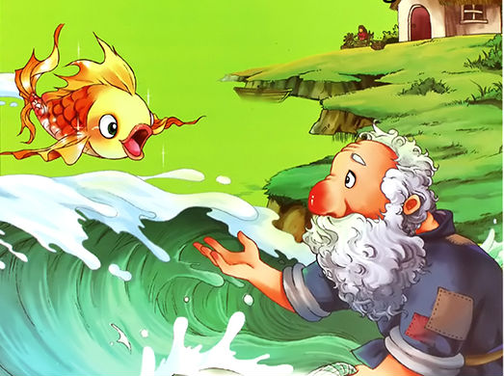


a) Ông lão chào con cá và nói:
- Mụ vợ tôi lại nổi cơn điên rồi. Nó không muốn làm bà nhất phẩm phu nhân nữa, nó muốn làm nữ hoàng.
Con cá trả lời:
- Thôi đừng lo lắng. Cứ về đi. Trời phù hộ lão. Mụ già sẽ là nữ hoàng.
Thôi đừng lo lắng.
➔ Khuyên bảo
Cứ về đi.
➔ Yêu cầu

Slide 7
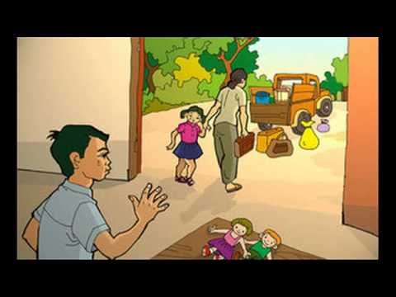
b) Tôi khóc nấc lên. Mẹ tôi từ ngoài đi vào. Mẹ vuốt tóc tôi và nhẹ nhàng dắt tay em Thủy:
- Đi thôi con.
Đi thôi con.
➔ Yêu cầu

Slide 8
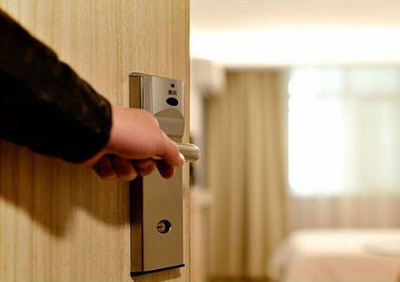
Mời 2 bạn lên diễn lại 2 tình huống sau. Các bạn ở dưới quan sát, nhận xét về giọng điệu và tác dụng của 2 từ “Mở cửa”
a) - Anh làm gì đấy?
- Mở cửa. Hôm nay trời nóng quá.
b) Đang ngồi học bài, tôi bỗng nghe tiếng ai đó vọng vào:
- Mở cửa!

Slide 9


- Anh làm gì đấy?
- Mở cửa. Hôm nay trời nóng quá.
a
→ Giọng đều đều
➔ Câu trần thuật: Dùng để trả lời câu hỏi
b
Đang ngồi học bài, tôi bỗng nghe tiếng ai đó vọng vào:
- Mở cửa!
→ Giọng nhấn mạnh
➔ Câu cầu khiến: Dùng để đề nghị, ra lệnh, yêu cầu

Slide 10

Ghi nhớ
Câu cầu khiến là câu có từ cầu khiến (hãy, đừng, chớ, …đi, thôi, nào,…) hoặc ngữ điệu cầu khiến dùng để ra lệnh, yêu cầu, đề nghị, khuyên bảo, …
Khi viết, câu cầu khiến thường kết thúc bằng dấu “!”, Nhưng khi ý cầu khiến không được nhấn mạnh thì có thể kết thúc bằng dấu “.”

Slide 11
TỰ BẠCH
Em câu cầu khiến trong nhà,
Đề nghị, khuyên bảo luôn là niềm vui.
Yêu cầu, ra lệnh vài lời,
Ngữ điệu cầu khiến mọi người nghe xem!
Học trò muốn nhận ra em,
Hãy, thôi, đừng, chớ không quên từ nào.
Đi, nào giục giã làm sao!
Chấm than, dấu chấm góp vào thành câu.
Mong học trò nhớ thật lâu!
Nếu không sẽ trở thành câu chuyện buồn!...
câu cầu khiến
Đề nghị, khuyên bảo
Yêu cầu, ra lệnh
Ngữ điệu cầu khiến
Hãy, thôi, đừng, chớ
Đi, nào
Chấm than, dấu chấm

Slide 12
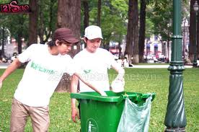
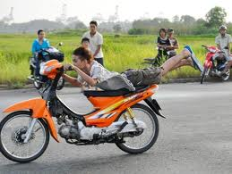
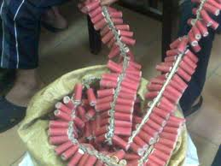
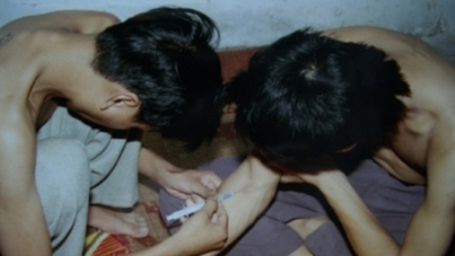
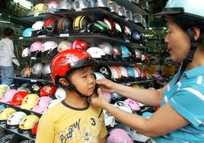
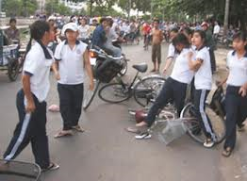
Hãy đăt câu cầu khiến theo bức tranh dưới đây

Slide 13
Bài tập nhanh
Đặc điểm hình thức nào cho biết những câu sau là câu cầu khiến? Nhận xét về chủ ngữ trong những câu trên. Thử thêm, bớt hoặc thay đổi chủ ngữ xem ý nghĩa của các câu trên thay đổi như thế nào.
a) Hãy lấy gạo làm bánh mà lễ Tiên vương.
b) Ông giáo hút trước đi.
c) Nay chúng ta đừng làm gì nữa, thử xem lão Miệng có sống được không.

Slide 14
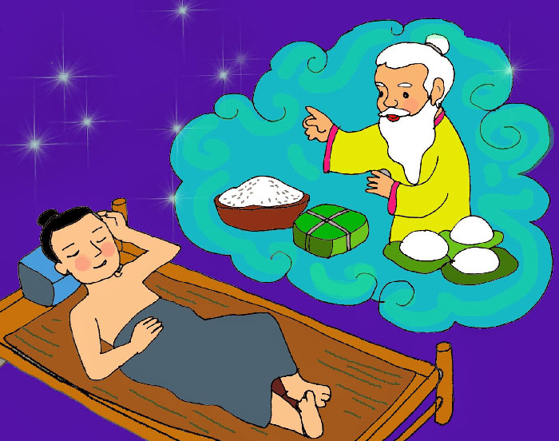
a) Hãy lấy gạo làm bánh mà lễ Tiên vương.
➔ Vắng chủ ngữ, đó là: Lang Liêu
Thêm CN: Con hãy lấy gạo làm bánh mà lễ Tiên vương.
➔ Nghĩa của câu không đổi
➔ Đối tượng tiếp nhận câu nói được xác định rõ hơn, lời yêu cầu cũng nhẹ nhàng và tình cảm hơn

Slide 15
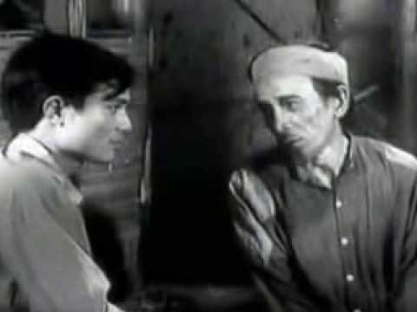
b) Ông giáo hút trước đi.
➔ Chủ ngữ là: “ông giáo”
Bỏ CN: Hút trước đi
➔ Nghĩa của câu thay đổi (Ý nghĩa cầu khiến dường như mạnh hơn) và lời nói kém lịch sự hơn

Slide 16
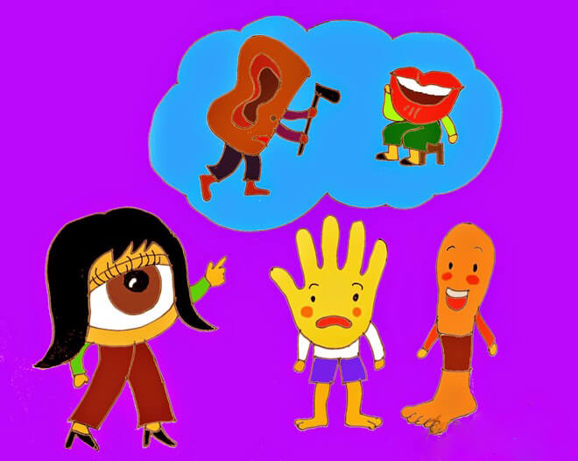
c) Nay chúng ta đừng làm gì nữa, thử xem lão Miệng có sống được không.
➔ Chủ ngữ là: “chúng ta”
Thay CN: Nay các anh đừng làm gì nữa, ...
➔ Nghĩa của câu thay đổi, ở đây, người nói đã được loại ra khỏi những đối tượng tiếp nhận lời đề nghị.

Slide 17
Luyện tập
II.

Slide 18

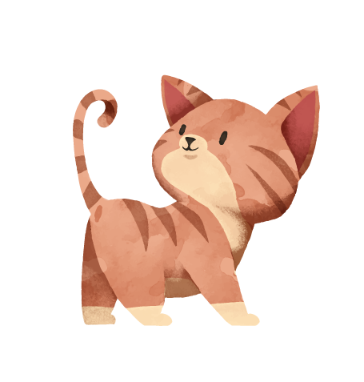
Ai nhanh hơn?
4 nhóm cùng thảo luận để hoàn thiện bài tập 2; 3 và 4 (sgk – tr 32) và lên bảng làm. Nhóm nào
làm nhanh hơn và chính xác hơn sẽ
giành chiến thắng

Slide 19

Bài 2
a) "Thôi, im cái điệu hát mưa dầm sùi sụt ấy đi."
➔ Có từ ngữ cầu khiến đi + Vắng chủ ngữ.
b) "Các em đừng khóc."
➔ Có từ ngữ cầu khiến đừng + Chủ ngữ các em
c) "Đưa tay cho tôi mau!"; "Cầm lấy tay tôi này!"
➔ Không có từ ngữ cầu khiến, chỉ có ngữ điệu cầu khiến + Vắng chủ ngữ

Slide 20
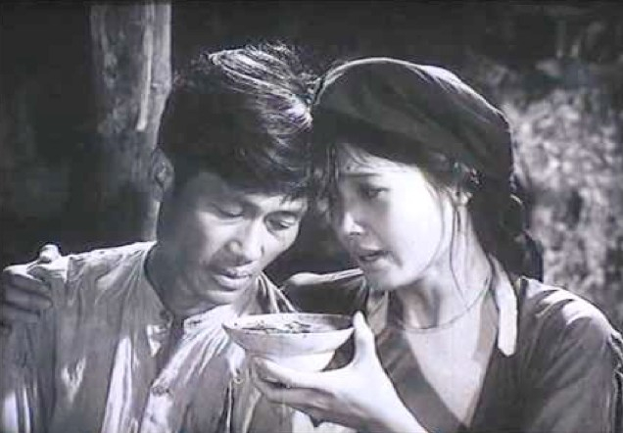
Bài 3
a/ Hãy cố ngồi dậy húp ít cháo cho đỡ xót ruột!
b/ Thầy em hãy cố ngồi dậy húp ít cháo cho đỡ xót ruột.
Vắng chủ ngữ
Chủ ngữ ngôi thứ hai số ít
➔ Câu b có ý cầu khiến nhẹ hơn, thể hiện rõ hơn tình cảm của người nói đối với người nghe

Slide 21
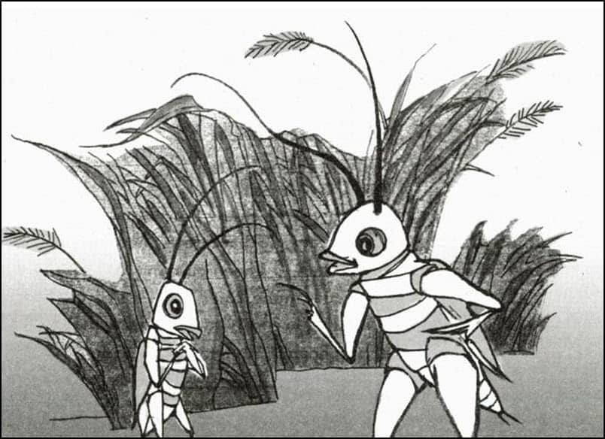
Bài 4
… hay là anh đào giúp cho em một cái ngách …
→ Dế Choắt muốn Dế Mèn đào giúp một cái ngách từ "nhà" mình sang "nhà" của Dế Mèn (có mục đích cầu khiến).
→ Không thể thay thành: “Anh hãy đào giúp em…” hoặc “Đào ngay giúp em…” vì Choắt tự coi mình là vai dưới, yếu đuối, nhút hát hơn Mèn nên ngôn ngữ khiêm nhường, có sự rào trước đón sau

Slide 22


Trò chơi ô chữ
Chìa khoá
Câu số 1 : Gồm 3 chữ cái.
Hãy xác định từ cầu khiến trong câu:
" Hãy mở cửa ra."
1
Câu số 2 : Gồm 8 chữ cái.
Câu: Các em đừng khóc.
Xét theo mục đích nói, nó thuộc kiểu
câu gì?
2
1
H
Ã
Y
Câu số 3 : Gồm 7 chữ cái
Câu cầu khiến là câu có những từ
cầu khiến hay ...... cầu khiến.
3
2
C
Ầ
U
K
H
I
Ế
N
Câu số 4 : Gồm 8 chữ cái
Câu cầu khiến thường kết thúc bằng
dấu gì?
4
3
N
G
Ữ
Đ
I
Ệ
U
Câu số 5 : Gồm 9 chữ cái.
Câu cầu khiến sau dùng để làm gì?
" Thôi đừng buồn!"
5
4
C
H
Ấ
M
T
H
A
N
Câu số 6: Gồm 7 chữ cái.
Khi ý cầu khiến không được nhấn
mạnh thì câu cầu khiến có thể
kết thúc bằng dấu gì?
6
5
K
H
U
Y
Ê
N
B
Ả
O
Câu số 7 : Gồm 6 chữ cái.
Câu cầu khiến sau dùng để làm gì?
"Bạn vào đi."
7
6
D
Ấ
U
C
H
Ấ
M
Câu số 8 : Gồm 5 chữ cái
Bài thơ "Khi con tu hú" của
tác giả nào?
8
7
Y
Ê
U
C
Ầ
U
Câu số 9 : Gồm 7 chữ cái.
Câu: " Bạn làm bài tập chưa?"
Xét theo mục đích nói nó thuộc
kiểu câu gì?
9
Câu số 10 : Gồm 3 chữ cái?
Chức năng chính của câu nghi vấn?
8
T
Ố
H
Ữ
U
10
9
N
G
H
I
V
Ấ
N
10
H
Ỏ
I
T
H
U
Y
Ế
T
M
I
N
H

Slide 23
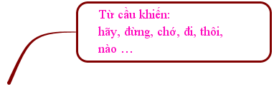
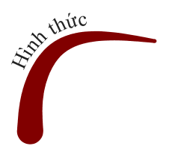

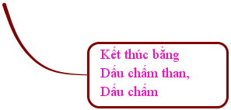


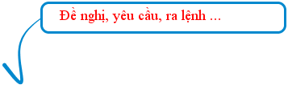

Slide 24

Hướng dẫn tự học
Soạn bài: Thuyết minh về một danh lam thắng cảnh
Hoàn thiện BTVN và bài tập trong SGK vào vở
Soạn bài: Thuyết minh về một danh lam thắng cảnh

Slide 25
Cảm ơn các em!

